Slide 1
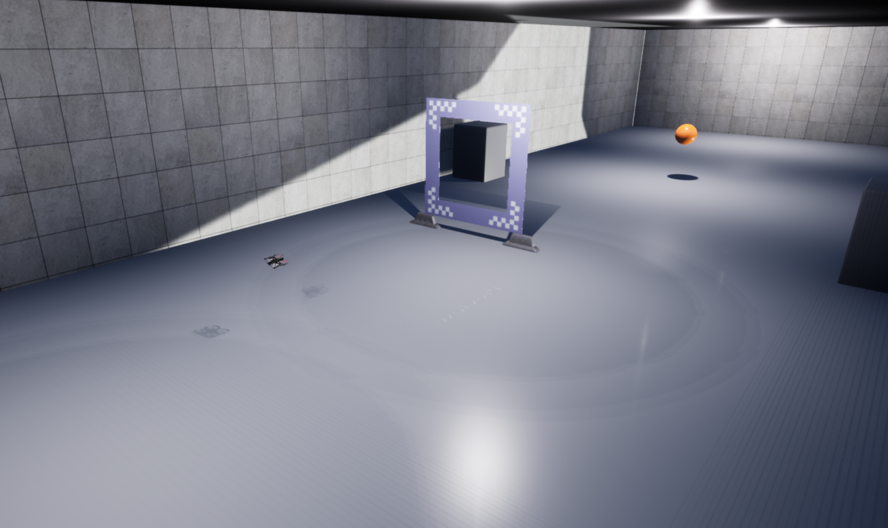
AirSim Env
Critic Network
Privileged State
Q-Value
MLP
Reinforcement Learning
Policy Network
Final Target Position
Graph Tensor
4*PWM
Adaptively Combined Training
ResNet
GRU
MLP
Label
Multi-task training
CEM-MPPI
Imitation Learning
（Physical WMSE)
4*Expert PWM
CEM-MPPI有人干过吗？
Buffer?

Slide 2
环境
特权真值信息
评价网络
（全连接网络）
状态动作价值
强化学习损失
策略网络
图像张量
视觉Transformer网络
时序Transformer网络
全连接网络
混合学习
电机指令
物理状态信息
CEM-MPPI
基于物理的
模仿学习损失
专家电机指令

